Slide 1

CHÀO MỪNG CÁC EM ĐẾN VỚI TIẾT
PGD&ĐT THỊ XÃ BẾN CÁT
TRƯỜNG TIỂU HỌC THỚI HÒA
TOÁN
LỚP 1
Baøi: PHÉP TRỪ TRONG PHẠM VI 6
Giáo viên: Nguyễn Hà Phương Dung

Slide 2


VƯỢT CHƯỚNG NGẠI VẬT

Slide 3





Slide 4




4 - 2 = 2
ĐÚNG
SAI

Slide 5



3 - 1 = 2
ĐÚNG
SAI

Slide 6


5 - 1 = 4
ĐÚNG
SAI

Slide 7



4 - 1 = 3
ĐÚNG
SAI

Slide 8


6 - 1 = 5
ĐÚNG
SAI
SAI

Slide 9
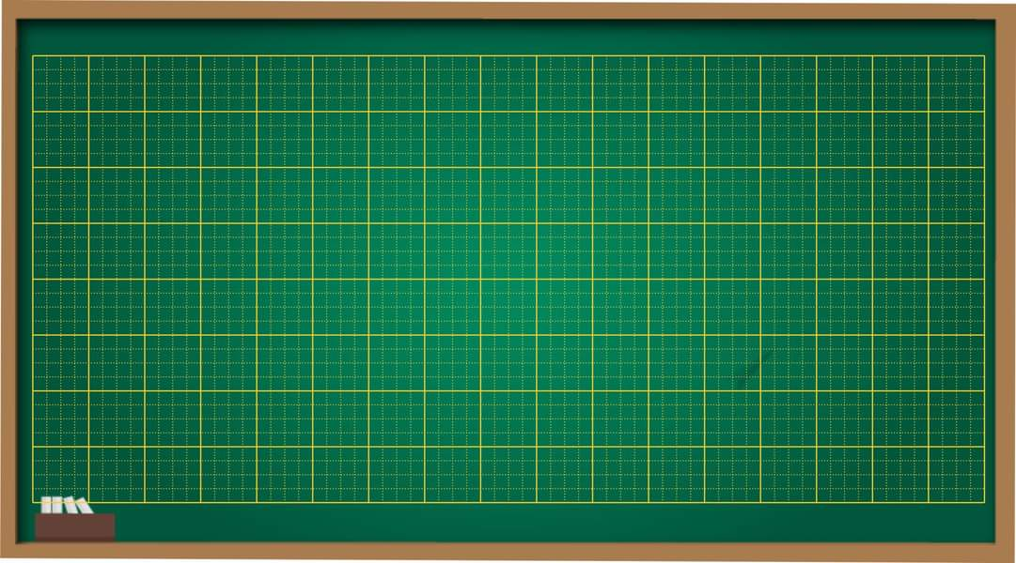
Thứ hai ngày 06 tháng 12 năm 2021
Toán
Phép trừ trong phạm vi 6

Slide 10




Slide 11
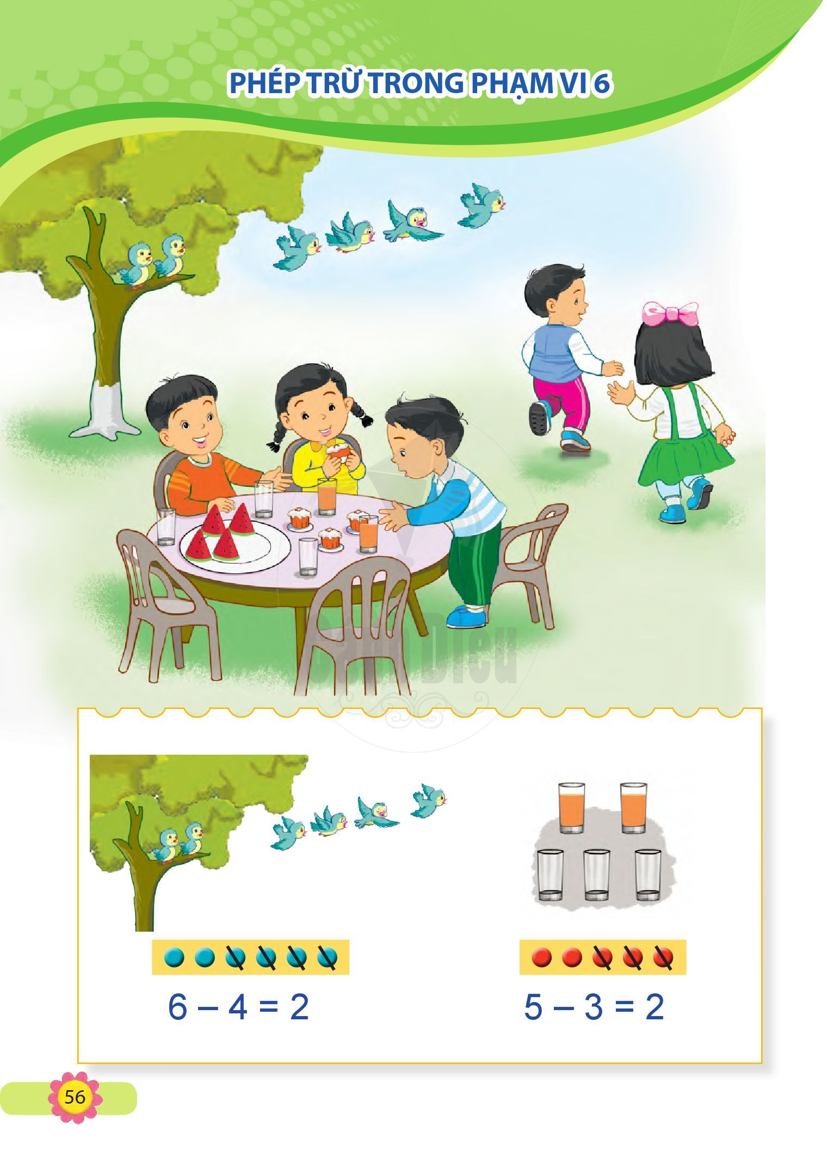
6 – 4 = 2

Slide 12
5 – 3 = 2

Slide 13


Slide 14
Thứ hai ngày 06 tháng 12 năm 2021
Toán
Phép trừ trong phạm vi 6

Slide 15
Thứ hai, ngày 06 tháng 12 năm 2021
Toán
Phép trừ trong phạm vi 6
Bài 1: Số?
4 – 3 =
6 – 1 =
1
5
6 – 3 =
5 – 4 =
3
1

Slide 16
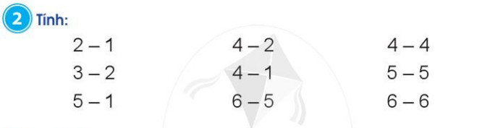
Thứ hai, ngày 06 tháng 12 năm 2021
Toán
Phép trừ trong phạm vi 6

Slide 17







TRÒ CHƠI HỘP QUÀ BÍ MẬT

Slide 18








2 – 1 =
1
1
3 – 2 =
4
5 – 1 =
You are given 3 candies
GO HOME

Slide 19
4 – 2 =
2
3
4 – 1 =
1
6 – 5 =
You are given 5 candies
HOME

Slide 20
4 – 4 =
0
0
5 – 5 =
0
6 – 6 =
You are given 7 candies
GO HOME

Slide 21
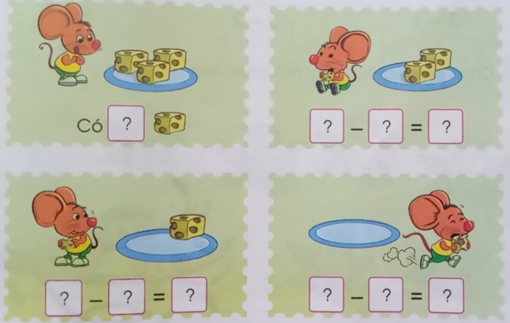
Bài 3: a) Số?
1
2
3
4

Slide 22
Bài 3:
1
2
3
3
1
2
3
4
2
1
1
1
1
0

Slide 23
Thứ hai, ngày 06 tháng 12 năm 2021
Toán
Phép trừ trong phạm vi 6

Slide 24
Thứ hai, ngày 06 tháng 12 năm 2021
Toán
Phép trừ trong phạm vi 6
Bài 1: Số?
4
-
3
=
1
6
-
1
=
5
6
-
3
=
3
5
-
4
=
1
Bài 2: Tính
2 - 1 = 1
3 - 2 = 1
5 - 1 = 4
4 - 2 = 2
4 - 1 = 3
6 - 5 = 1
4 - 4 = 0
5 - 5 = 0
6 - 6 = 0
Bài 3:
3
3
1
2
2
1
1
1
1
0

Slide 25


Slide 26

Chúc các em học tập tốt!

